Slide 1
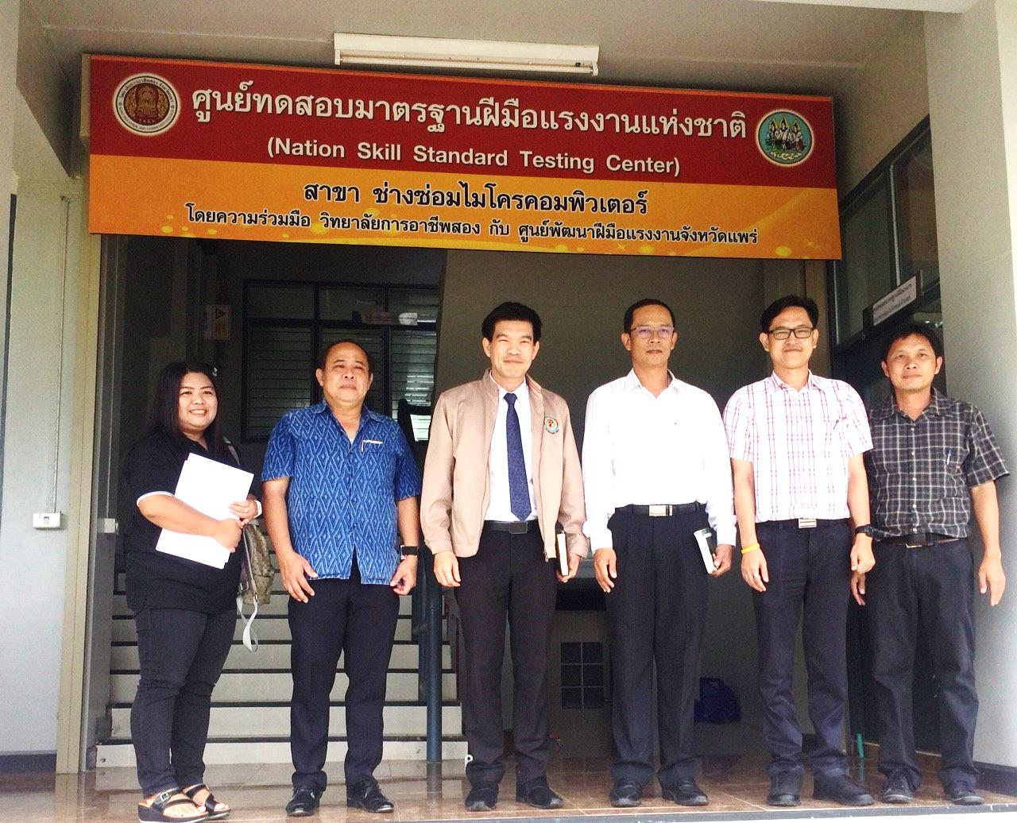
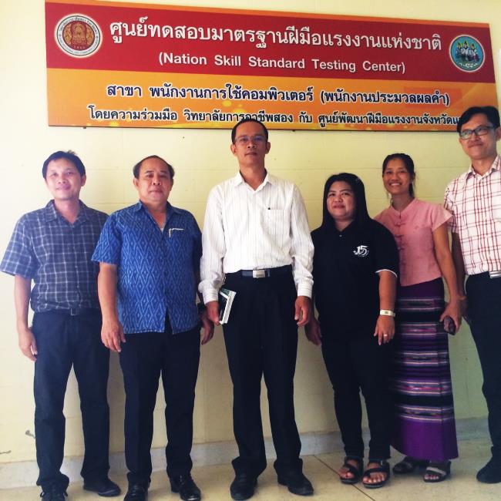
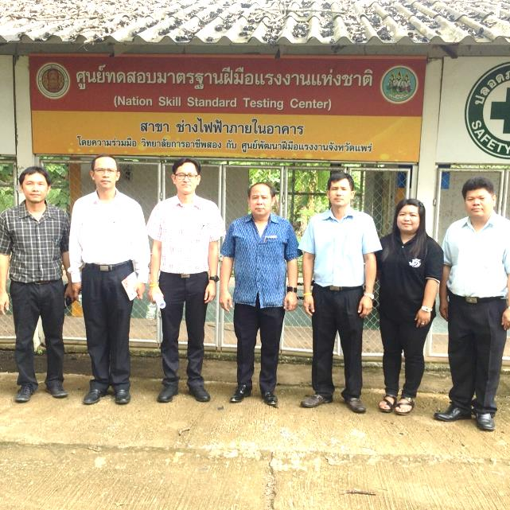
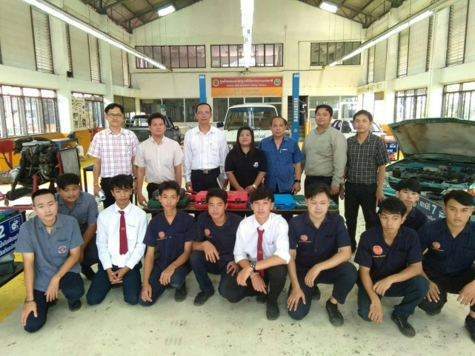
28 มิถุนายน 2561 นายอัศวิน ข่มอาวุธ รองผู้อำนวยการวิทยาลัยการอาชีพสอง พร้อมคณะครู นักเรียน นักศึกษา ให้การต้อนรับ คณะกรรมการจากสถาบันพัฒนาฝีมือแรงงานจังหวัดแพร่ ในตรวจพื้นที่ศูนย์ทดสอบมาตราฐานฝีมือแรงงานแห่งชาติ ณ ศูนย์ทดสอบมาตราฐานฝีมือแรงงาน วิทยาลัยการอาชีพสอง

Slide 2
28 มิถุนายน 2561 ที่ผ่านมา นายอัศวิน ข่มอาวุธ รองผู้อำนวยการวิทยาลัยการอาชีพสอง พร้อมคณะครู นักเรียน นักศึกษา ให้การต้อนรับนายอรรถกฤช สนธิสุทธิ์ นักวิชาการพัฒนาฝีมือแรงงานชำนาญการ และคณะ ฯ คณะกรรมการจากสถาบันพัฒนาฝีมือแรงงานจังหวัดแพร่ ในการเข้าตรวจพื้นที่ศูนย์ทดสอบมาตราฐานฝีมือแรงงานแห่งชาติ ณ ศูนย์ทดสอบมาตราฐานฝีมือแรงงานแห่งชาติ วิทยาลัยการอาชีพสอง จำนวน 4 ศูนย์ คือ ศูนย์ทดสอบมาตราฐานฝีมือแรงงานแห่งชาติ สาขาช่างไมโครคอมพิวเตอร์ , ศูนย์ทดสอบมาตราฐานฝีมือแรงงานแห่งชาติ สาขาไฟฟ้าภายในอาคาร , ศูนย์ทดสอบมาตราฐานฝีมือแรงงานแห่งชาติ สาขาพนักงานการใช้คอมพิวเตอร์ (พนักงานประมวลผลคำ) และศูนย์ทดสอบมาตราฐานฝีมือแรงงานแห่งชาติ สาขาช่างซ่อมรถยนต์

